Slide 1


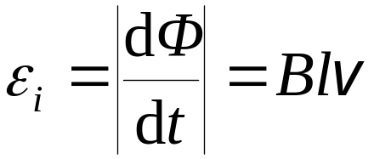




§10.2 感应电动势
两种不同机制
•
相对于实验室参照系，若磁场不变，而导体回路运动（切割磁场线）— 动生电动势
•
相对于实验室参照系，若导体回路静止，磁场随时间变化—感生电动势
一. 动生电动势
单位时间内导线切割的磁场线数
•
电子受洛伦兹力
—— 非静电力

Slide 2
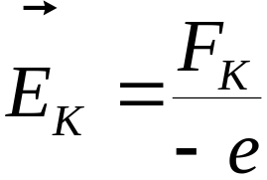

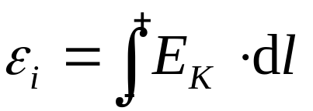
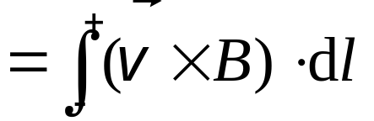

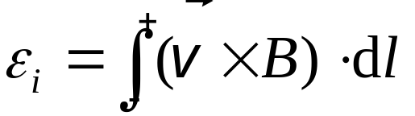

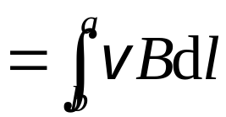


•
非静电场
•
动生电动势
应用
磁场中的运动导线成为电源，非静电力是洛伦兹力

Slide 3




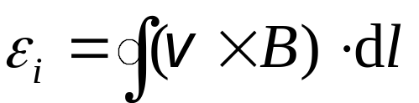
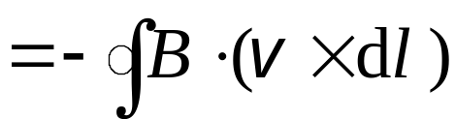
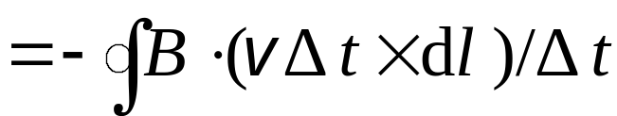
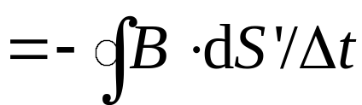

讨论
(1) 注意矢量之间的关系
(2) 对于运动导线回路，电动势存在于整个回路
(法拉第电磁感应定律)

Slide 4


















(3) 感应电动势的功率
设电路中感应电流为I
导线受安培力
电路中感应电动势提供的电能是由外力做功所消耗的机械能转换而来的
导线匀速运动
(4) 感应电动势做功，
洛伦兹力不做功？
洛伦兹力做功为零

Slide 5


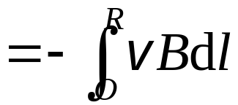
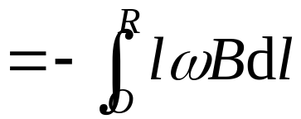

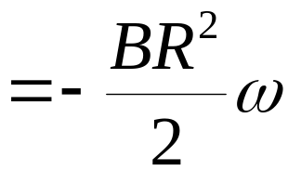

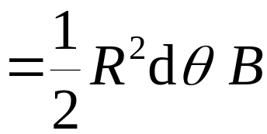

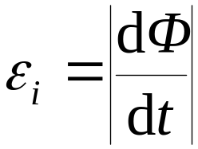
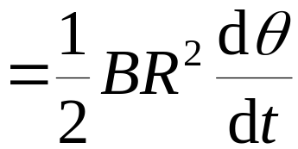
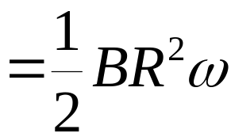
例
在匀强磁场 B 中，长 R 的铜棒绕其一端 O 在垂直于 B 的
平面内转动，角速度为 ω
求 棒上的电动势
解
方法一 (动生电动势):
dl
O
R
ω
方向
方法二(法拉第电磁感应定律):
在 dt 时间内导体棒切割磁场线
方向由楞次定律确定

Slide 6
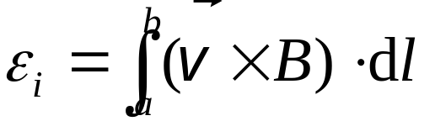
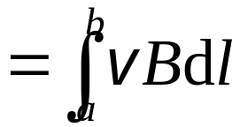





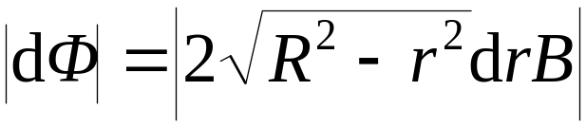
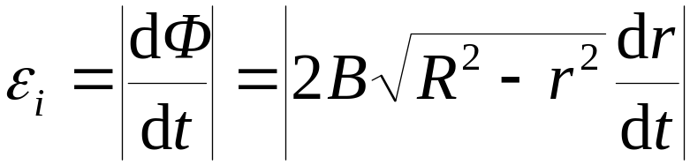

例
在半径为R 的圆形截面区域内有匀强磁场 B ，一直导线
垂直于磁场方向以速度 v 扫过磁场区。
求 当导线距区域中心轴
垂直距离为 r 时的动生电动势
解
方法一 ：动生电动势
方法二 ：法拉第电磁感应定律
在 dt 时间内导体棒切割磁场线
方向由楞次定律确定

Slide 7
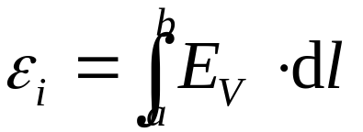

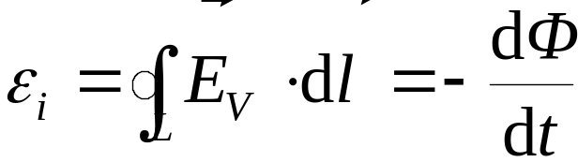
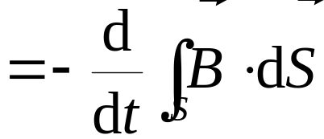
二. 感生电动势
•
实验证明：
当磁场变化时，静止导体中也出现感应电动势
仍是洛伦兹力充当非静电力？
麦克斯韦 提出：
无论有无导体或导体回路，变化的磁场都将在其周围空间产生具有闭合电场线的电场，并称此为感生电场或有旋电场
电场力充当非静电力
感生电动势
是感生电场
闭合回路中

Slide 8
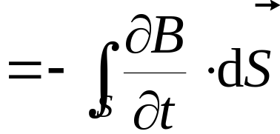
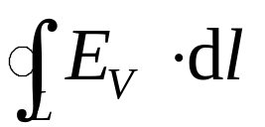
•
感生电场与变化磁场之间的关系
讨论
(1) 感生电场是无源有旋场
静电荷
场源
感生电场与静电场的比较
变化的磁场
(磁生电)
静电场为保守场
环流
感生电场为非保守场
静电场为有源场
通量
感生电场为无源场
(闭合电场线)

Slide 9


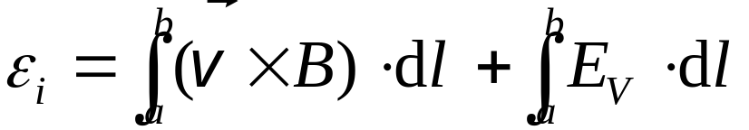
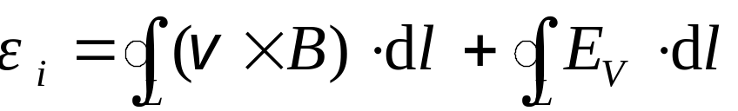
(2) 感生电场与磁场的变化率成左螺旋关系
空间存在变化磁场
在空间存在感生电场
(3) 当问题中既有动生、又有感生电动势，则总感应电动势为
(导体不闭合)
(导体闭合)

Slide 10




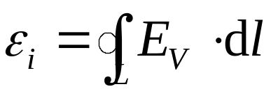
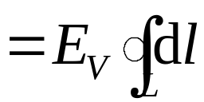

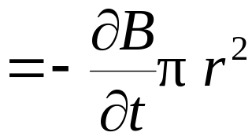


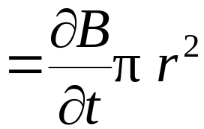
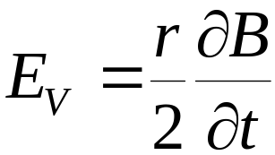

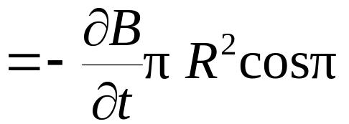
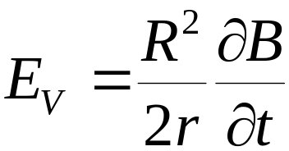
(4) 轴对称分布的变化磁场产生的感应电场
设一个半径为R 的长直载流螺线管，
内部磁场强度为
，若
为大于零
的恒量。求管内外的感应电场。

Slide 11

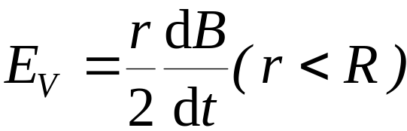



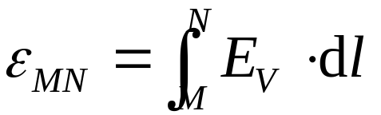



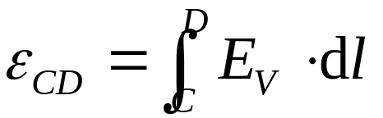
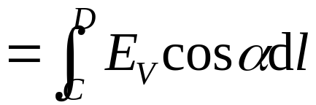
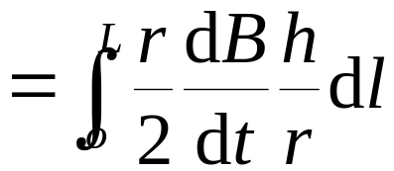
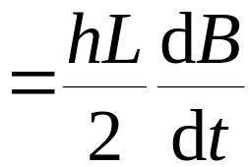
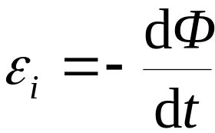
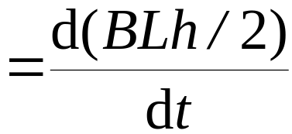

例
一被限制在半径为 R 的无限长圆柱内的均匀磁场 B ， B 均匀增加，B 的方向如图所示。
求 导体棒MN、CD的感生电动势
解
方法一(用感生电场计算):
方法二(用法拉第电磁感应定律):
(补逆时针回路 OCDO)

Slide 12
三. 涡流
大块金属处于变化的磁场中，或在非均匀磁场中运动，都有
在其内部产生漩涡状的闭合电流，故称涡电流(涡流)
交变电流
交变电流
整块
铁心
彼此绝缘的薄片
•
高频感应加热原理
•
减小电流截面，减少涡流损耗
•
电磁阻尼

